Slide 1


DLACZEGO DOBRE DZIECI ROBIĄ NIEDOBRE RZECZY-
profilaktyczne działania
Powiatowej Poradni
Psychologiczno - Pedagogicznej w Tarnowie

Slide 2

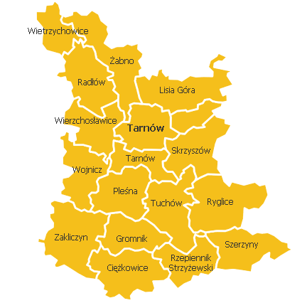
Filia Tuchów
Filia Wojnicz
Filia Żabno
POWIATOWA PORADNIA PSYCHOLOGICZNO – PEDAGOGICZNA W TARNOWIE

Slide 3
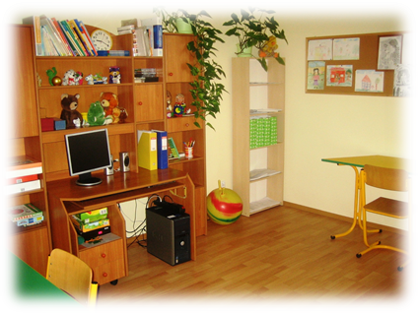
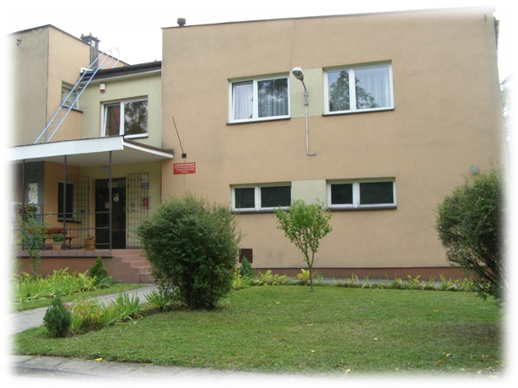
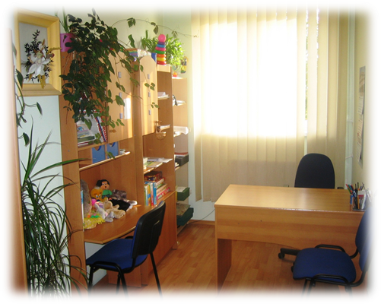
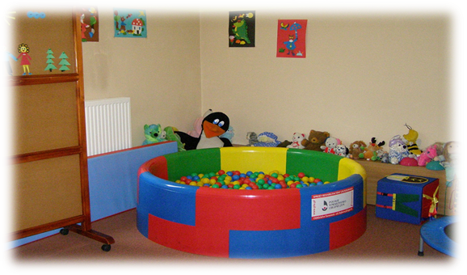
Powiatowa Poradnia Psychologiczno – Pedagogiczna
w Tarnowie

Slide 4
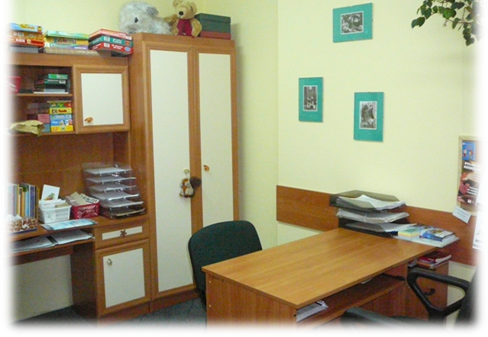
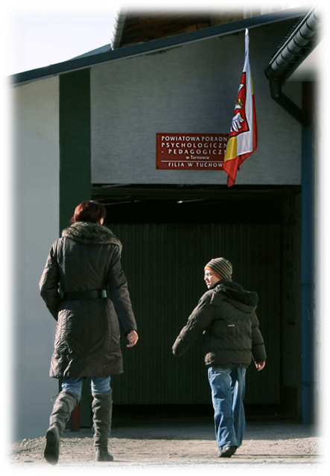
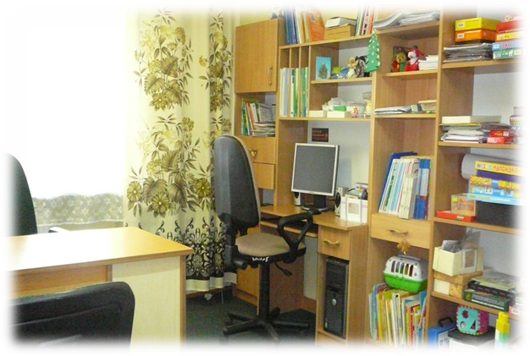
Powiatowa Poradni Psychologiczno – Pedagogiczna
w Tarnowie FILIA W TUCHOWIE

Slide 5
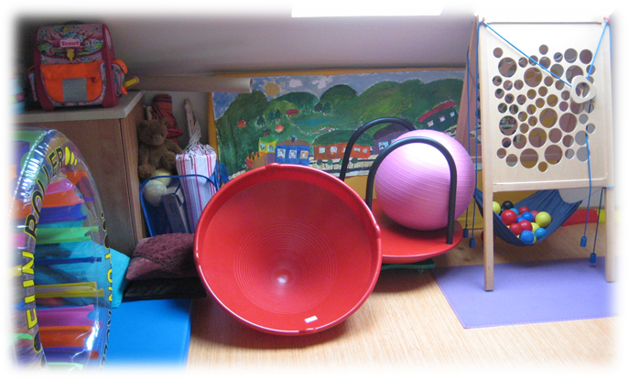
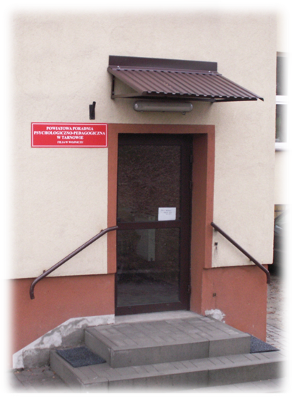
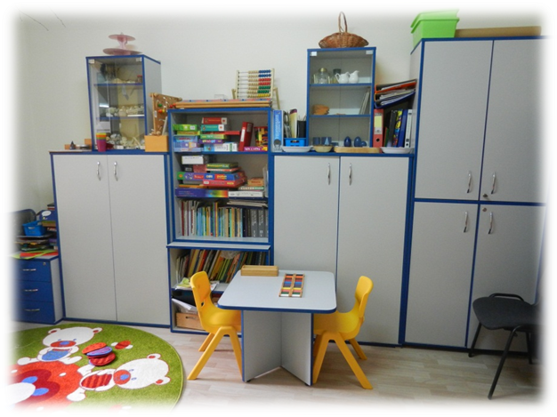
Powiatowa Poradni Psychologiczno – Pedagogiczna
w Tarnowie FILIA W WOJNICZU

Slide 6
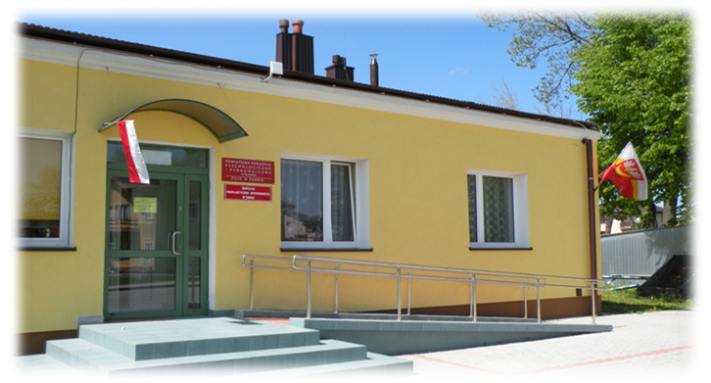
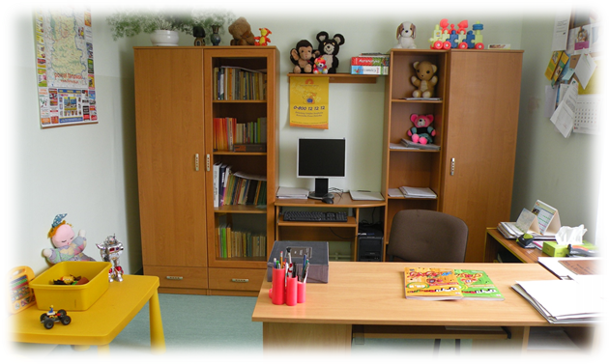
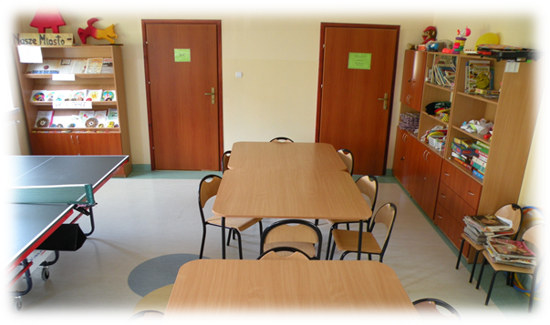
Powiatowa Poradni Psychologiczno – Pedagogiczna
w Tarnowie FILIA W ŻABNIE

Slide 7
REALIZACJA
CELÓW PROFILAKTYCZNYCH
DZIECI
MŁODZIEŻ
RODZICE
OPIEKUNOWIE
NAUCZYCIELE
WYCHOWAWCY

Slide 8
DZIECI I MŁODZIEŻ
PORADY INDYWIDUALNE
PROJEKTY ŚRODOWISKOWE
ZAJĘCIA PSYCHOEDUKACYJNE
Warsztaty
Pogadanki
Formy wakacyjne i feryjne

Slide 9
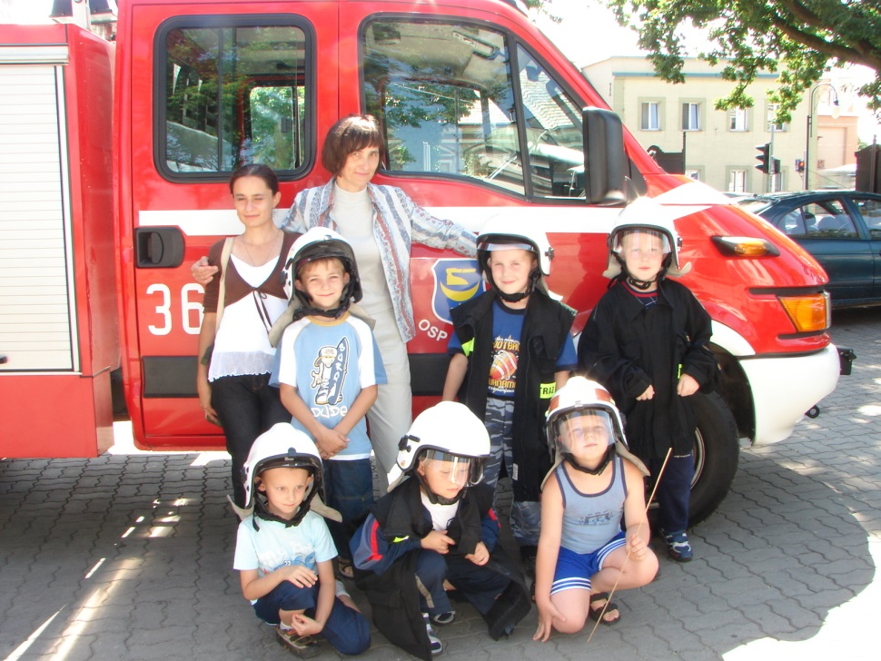
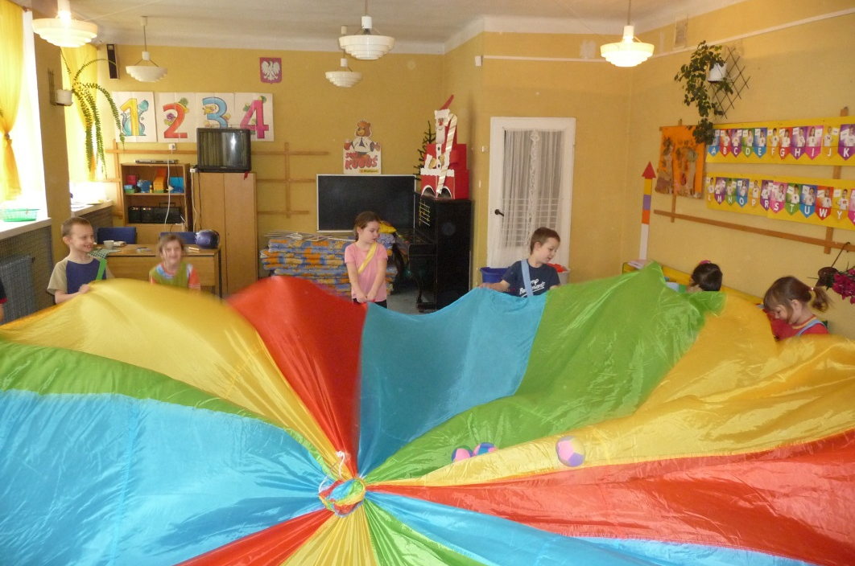
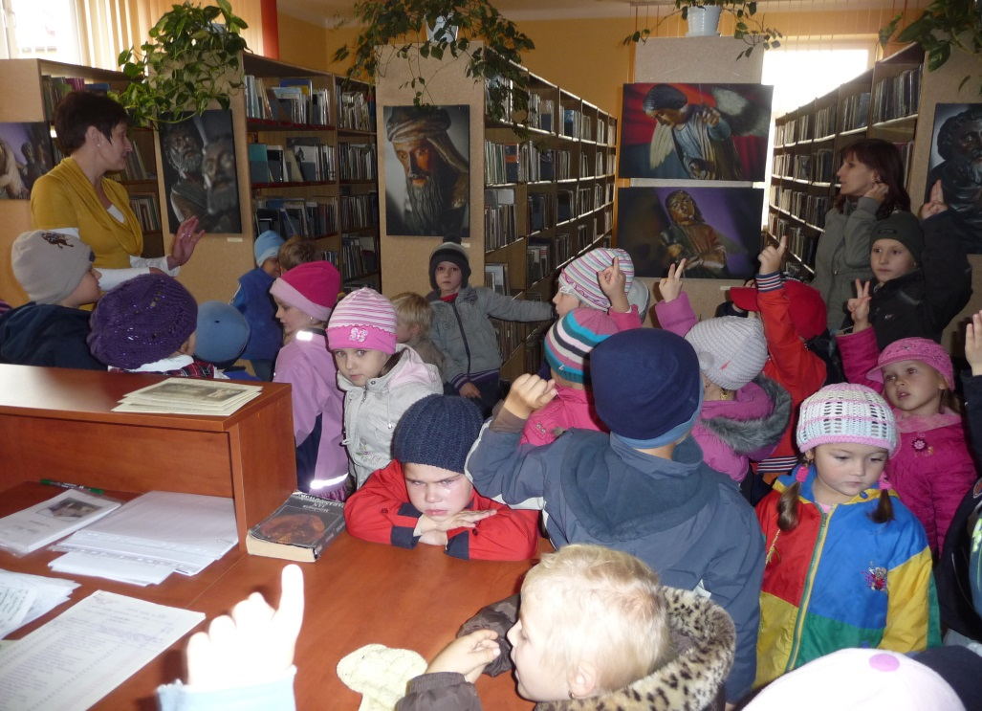
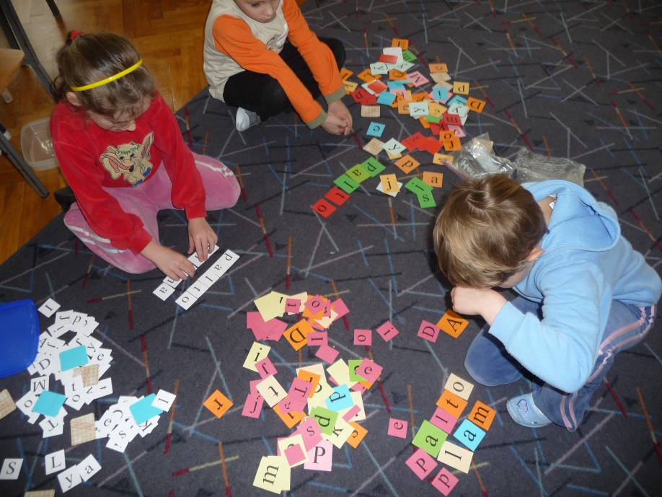

Slide 10
ZAJĘCIA PSYCHOEDUKACYJNE -
WARSZTATY I POGADANKI
„Znajdź właściwe rozwiązanie”
„Profilaktyka uzależnień”
„Stres i techniki radzenia sobie ze stresem”
„Modelowanie postawy życzliwości i akceptacji w grupie klasowej”
„Profilaktyka zachowań trudnych i agresji”
„Koleżeństwo i przyjaźń. Wzajemne relacje między rówieśnikami
„Budowanie właściwych relacji zaufania i odpowiedzialności w grupie rówieśniczej”
„Problem izolacji w grupie”
„Agresja we mnie i koło mnie” -przeciwdziałanie agresji słownej i fizycznej”
„Normy i zasady sprzymierzeńcy konstruktywnego wyrażania złości”
„Stop uzależnieniom”
„Budowanie więzi w klasie”
„Strach ma wielkie oczy, dziecięce lęki, fobie”
„ Po co się uczymy, sposoby wzbudzania motywacji do nauki”

Slide 11
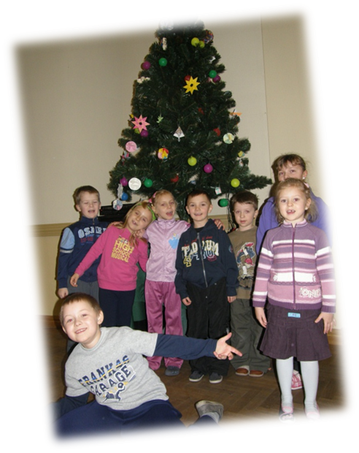
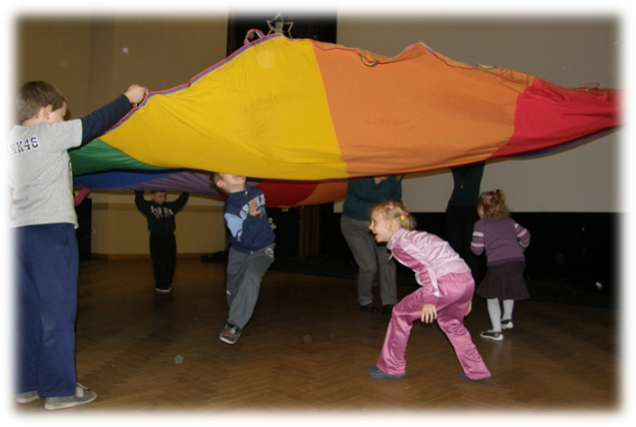
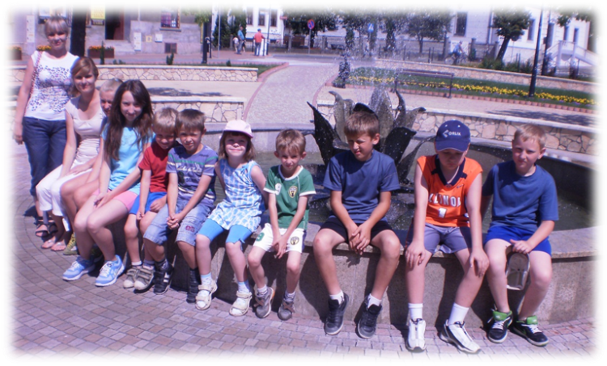
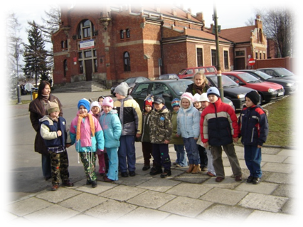
FORMY WAKACYJNE I FERYJNE
Lato z Zuzią
Wakacyjny Klub Bratka
Tematyczne Półkolonie dla dzieci z różnorodnymi zaburzeniami
Wakacyjny cykl zajęć grupowych
Ferie z Poradnią

Slide 12
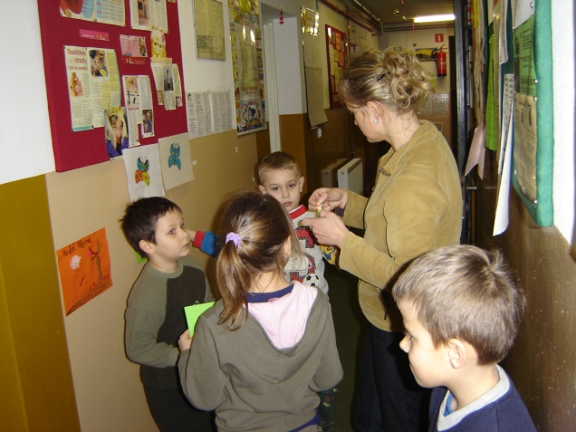
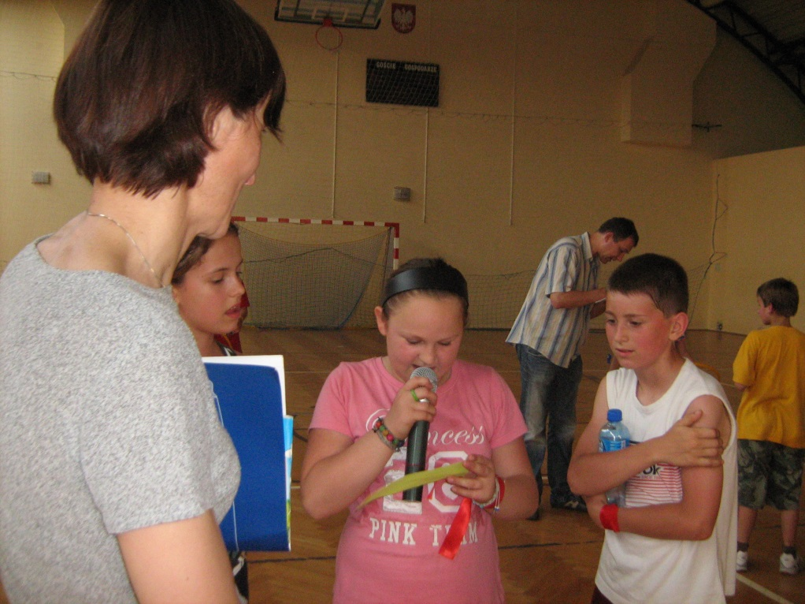
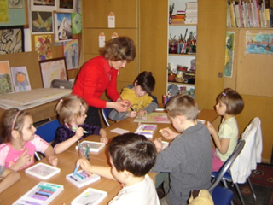
PROJEKTY ŚRODOWISKOWE
Wspólne zajęcia prowadzone ze Świetlicami Profilaktyczno – Wychowawczymi
i Domami Kultury

Slide 13
RODZICE I OPIEKUNOWIE
Wykłady
Prelekcje
Porady indywidualne
Artykuły w prasie lokalnej i na stronie internetowej Poradni
Projekty środowiskowe
Zajęcia dyskusyjno - warsztatowe

Slide 14
WYKŁADY, PRELEKCJE
„Postawy rodzicielskie a zachowania dziecka”
„Dziecko nadpobudliwe psychoruchowo oraz dziecko z trudnymi zrachowaniami”
„Szkoła i rodzice, mamy wspólne dzieci działajmy wspólnie dla ich dobra”
„Obowiązki rodzica względem dziecka”
„Psychologiczne aspekty okresu dojrzewania”
„Zachowania agresywne dziecka przedszkolnego”
„Zaburzenia odżywania u młodzieży – symptomy i zapobieganie”
„Nastolatek kontra reszta świata”
„Trudności adaptacyjne młodzieży w okresie dojrzewania”
„Problemy wieku dojrzewania”
„Rola rodziców w motywowaniu dziecka do nauki”
„Działania rodziców wspierające szkołę w edukacji i wychowaniu”

Slide 15
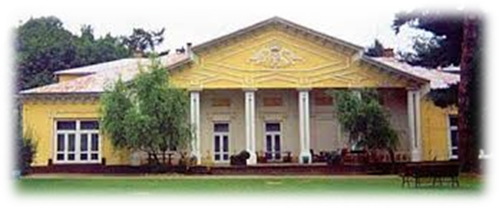
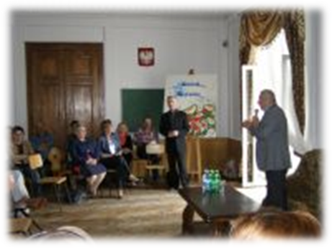
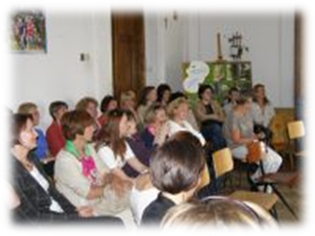
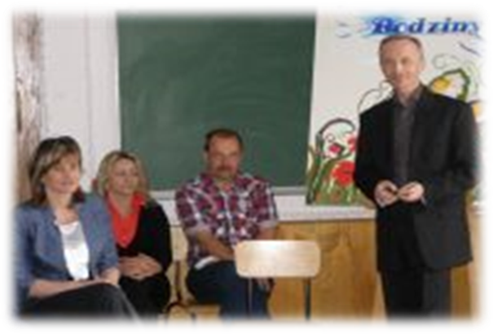
ZAJĘCIA DYSKUSYJNO – WARSZTATOWE
Cykl zajęć „Dobry rodzic- szczęśliwe dziecko”
„Anatomia rozmowy w rodzinie”
„Karać czy nagradzać? Jak wychowywać?
„Moje dziecko rysuje. Jak patrzeć na rysunki dziecka”
„Jak zachęcać dziecko do radości”

Slide 16

PORADY INDYWIDUALNE
Dzień Otwarty Poradni – Potrzebujesz Pilnie Pomocy –Przyjdź!

Slide 17


ARTYKUŁY W PRASIE LOKALNEJ I NA STRONIE INTERNETOWEJ PORADNI, AUDYCJE RADIOWE
Internet i jego zagrożenia czyli rzecz o netoholiźmie
„Słowo w rodzinie”
„Brzydkie Kaczątko - zrozumieć dziecko”
„Kiedy dziecko boi się iść do szkoły”
„Stop dopalaczom!”
„Dzieci dwujęzyczne – aspekt psychologiczno-logopedyczny”
„Jeszcze raz o nadpobudliwości – rady dla rodziców”
„Stonoga pod choinkę”

Slide 18
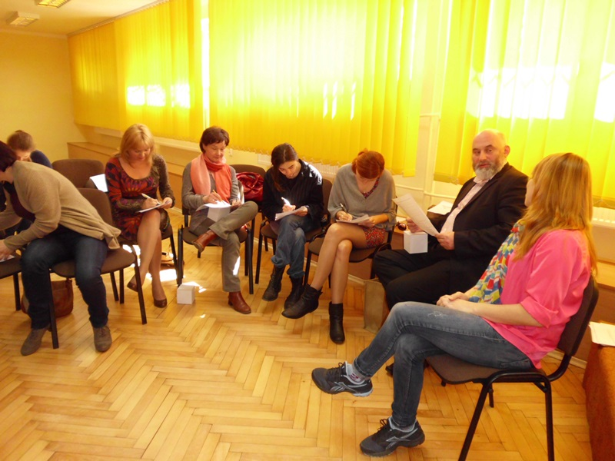

PROJEKTY ŚRODOWISKOWE
I i II Festiwal Psychologii w Tarnowie- różnorodna tematyka w zakresie psychoedukacji rodziców i nauczycieli
„Akademia młodego rodzica „
„Sztuka dialogu między rodzicami a dziećmi”
Wystąpienia na konferencjach organizowanych przez różne instytucje pomocowe.

Slide 19
NAUCZYCIELE I WYCHOWAWCY
Wykłady
Warsztaty
Spotkania grup superwizyjnych pedagogów szkolnych
Porady i konsultacje
Konferencje

Slide 20
RADY PEDAGOGICZNE
„Bezpieczna młodość- szanse i zagrożenia”
„Czego rodzice nie wiedzą o swoich dzieciach a wiedzieć powinni”
„Poczucie własnej wartości drogą do bezpiecznej młodości”
„Jak radzić sobie z trudnymi dziecięcymi zachowaniami”
„Wpływ mediów na rozwój społeczno- emocjonalny i poznawczy dziecka”
„Profilaktyka chorób psychicznych – jak rozpoznać u uczniów symptomy depresji”
„Praca z dzieckiem trudnym wychowawczo”
„Pomoc psychologiczno – pedagogiczna w praktyce”
„Formy pracy z uczniem z zaburzeniami emocjonalnymi”
„Uczeń nadpobudliwy w klasie. Wskazówki do postępowania wychowawczego”
„Jak radzić sobie z prowokacyjnymi zrachowaniami uczniów”

Slide 21
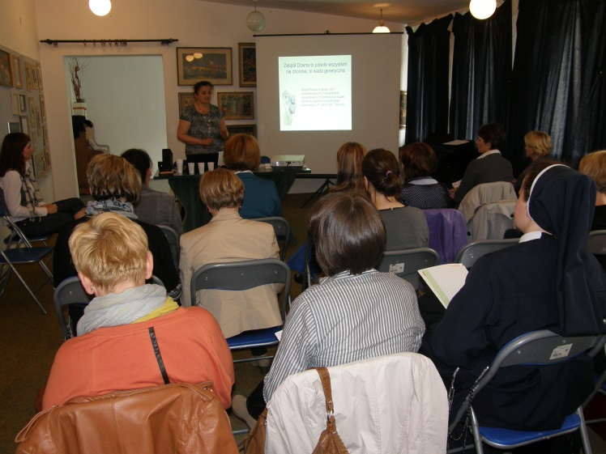
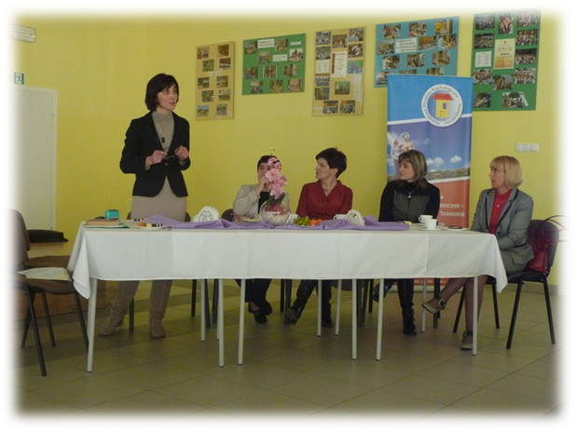
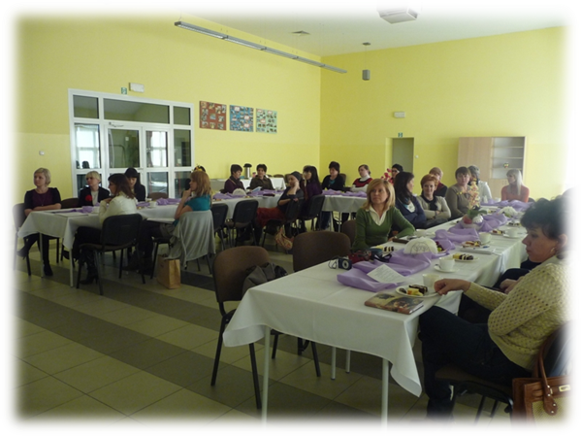
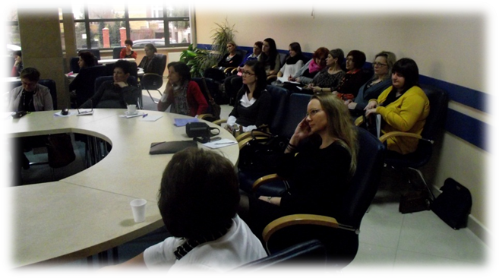

Slide 22

NASTOLATEK KONTRA RESZTA ŚWIATA
Dlaczego dobre dzieci robią niedobre rzeczy?

Slide 23

ADOLESCENCJA
Etap rozwoju oznaczający niepełną dojrzałość emocjonalną, psychiczną, biologiczną, percepcyjną i intelektualną. Adolescenci są dziećmi, a nie małymi dorosłymi.

Slide 24
Charakterystyka nastolatka
rozumowanie emocjonalne,
zjawisko lęku przed sceną,
spostrzeganie wybiorcze,
myślenie skrajnościami,
pochopne wnioskowanie,
złudzenie, że zawsze ma się racje,
syndrom Supermena.

Slide 25
Najczęściej spotykane trudności wieku dorastania
problemy w nauce,
zachowanie buntownicze, łamanie zasad,
wagarowanie, ucieczki ze szkoły,
sięganie po używki,
udział w nieformalnych grupach rówieśniczych lub niemożność nawiązywania kontaktów rówieśniczych,
zaburzenia emocjonalne, depresja, anoreksja, bulimia,
zaburzenia koncentracji uwagi.

Slide 26

Skuteczne wychowanie dotyczy tego, co TY jako rodzic możesz zrobić, aby stworzyć sprzyjające dziecku środowisko.

Slide 27
Rodzice są odpowiedzialni, za zaszczepienie wartości, ustalenie zasad i ograniczeń oraz wyciąganie pozytywnych i negatywnych konsekwencji za wybory postepowania jakich dokonują ich dzieci.

Slide 28
Uniwersalne zasady wychowawcze
przekonanie o istotnej wartości pracy i wysiłku,
o traktowaniu innych w sposób, w jaki sami chcieliby być traktowani,
wolności i przywileje uzyskuje się poprzez dojrzałe i odpowiedzialne postępowanie.

Slide 29
Jeżeli dziecko dopomina się wolności od zasad, rodzice muszą mu przypomnieć, że zawsze było i jest wolne, aby robić dokładnie to, co sobie wybierze. Musi się jednak uporać z następstwami swoich wyborów.

Slide 30
Zasady skutecznego podejścia do wychowania nastolatków
Od samego początku dbaj o rozwój pozytywnych wartości.
Podkreślaj znaczenie dobrych chęci, wysiłku i gotowości do emocjonalnego ryzyka.
Wyznaczaj granice: „NIE” jest pełnym i skończonym zdaniem.
Utrzymuj dyscyplinę.
Bądź rodzicem a nie przyjacielem.
Nie rezygnuj z własnych potrzeb na rzecz dzieci.
Rozmawiaj, a nie komunikuj.
Znaj swoje dziecko. Słuchaj słów, wnioski wyciągaj z zachowania.
Miej zdecydowane zdanie w sprawach seksu i używek.

Slide 31

DZIĘKUJEMY
ZA UWAGĘ
NEUROLOGOPEDA – PEDAGOG
mgr Magdalena Jabłońska
PEDAGOG – TERAPEUTA
mgr Dorota Orłowska

